Slide 1
La famille
Learning objective: Students will learn how to talk about and describe family members.

Slide 2

Introduction

Slide 3
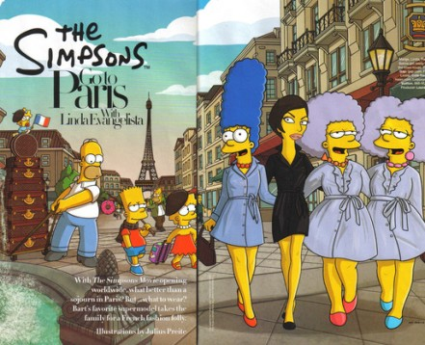
La famille Simpson

Slide 4
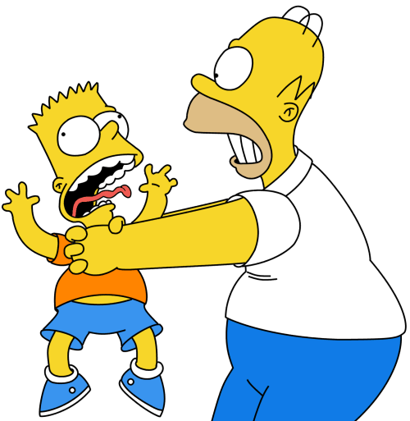
Le père
Homer est le père de Bart.

Slide 5
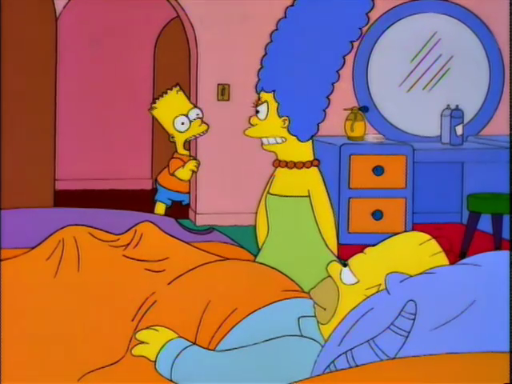
La Mère
Marge est la mère de Bart.

Slide 6
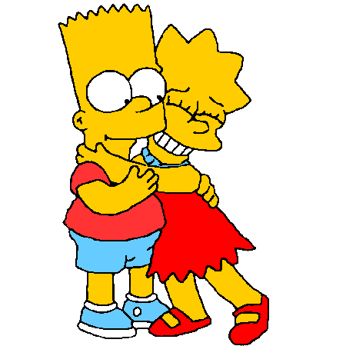
La Sœur
Lisa est la sœur de Bart.

Slide 7
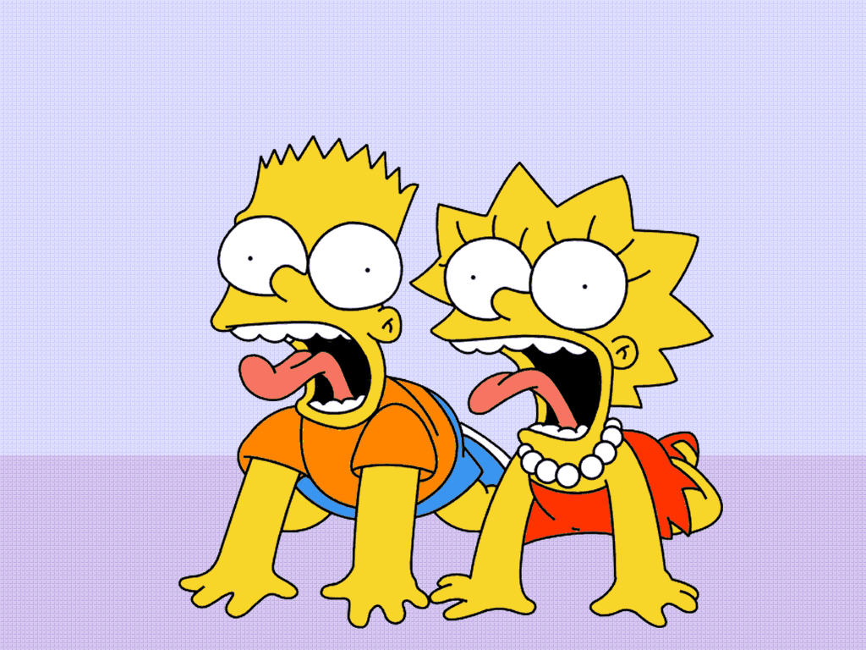
Le frère
Bart est le frère de Lisa.

Slide 8
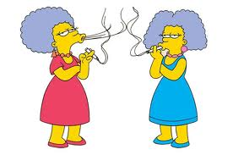
La tante
Patty et Selma sont les tantes de Bart.

Slide 9
La famille
Qui est Homer?
Homer est le père de Bart.
Qui est Marge?
Marge est la mère de Bart.
Qui est Lisa?
Lisa est la sœur de Bart.
Qui sont Patty et Selma?
Elles sont les tantes de Bart.

Slide 10
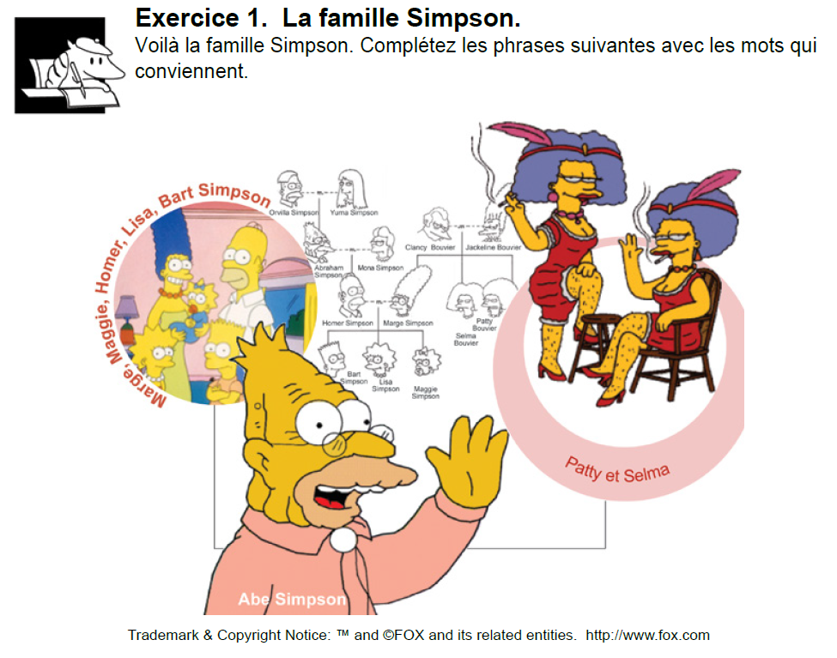

Slide 11
La famille
1. Marge est la femme de Homer.
2. Homer est le mari de Marge.
3. Marge et Homer sont les parents de Maggie, Lisa, et Bart.
4. Maggie, Lisa, et Bart sont les enfants de Marge et Homer.
5. Lisa et Maggie sont les soeurs de Bart.

Slide 12
La famille
6. Bart est le frère de Maggie et Lisa.
7. Marge est la mère de Maggie, Lisa, et Bart.
8. Homer est le père de Maggie, Lisa, et Bart.
9. Patty et Selma sont les tantes de Maggie, Lisa, et Bart.
10. Patty et Selma sont les soeurs de Marge.

Slide 13
La famille
11. Patty est la belle-soeur de Homer.
12. Abe est le grand-père de Maggie, Lisa, et Bart.
13. Bart est le neveu de Selma et Patty.
14. Lisa est la nièce de Selma et Patty.
15. Maggie et Lisa sont les petites-filles d’Abe.
16. Maggie, Lisa, et Bart sont les petits-enfants d’Abe.

Slide 14
questions
Tu as des frères et des sœurs ou tu es fils/fille unique ?
Moi, j’ai un frère.

Slide 15
questions
Tu as des enfants?
Moi, je n’ai pas d’enfants, mais j’ai deux chats et un chien.

Slide 16
Le Verbe Avoir
SINGULIER | PLURIEL
j’ai | nous avons
tu as | vous avez
il/elle/on a | ils/elles ont

Slide 17
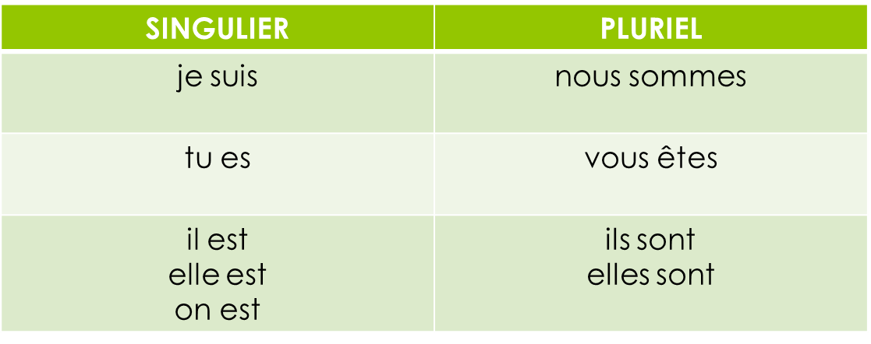
Le verbe être

Slide 18
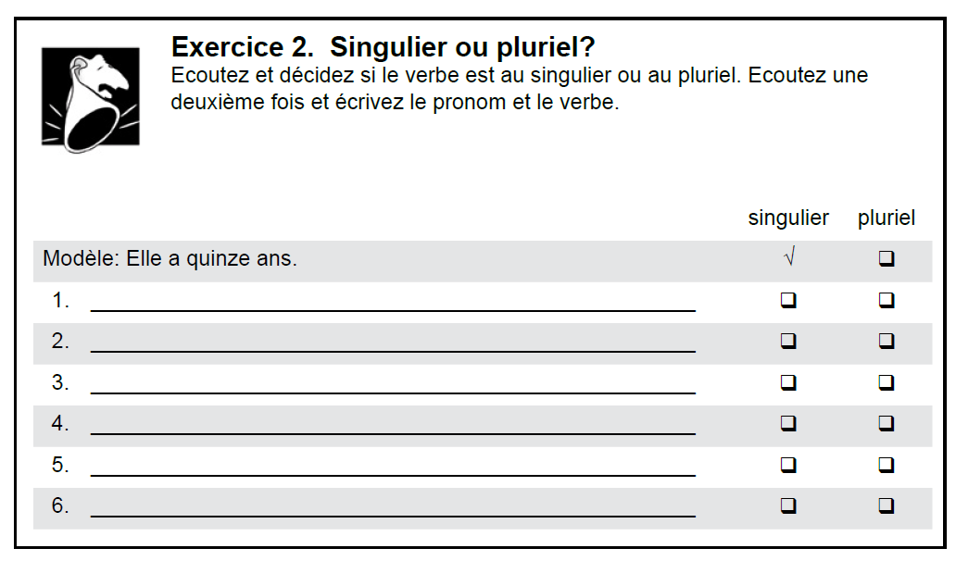
Le verbe avoir

Slide 19
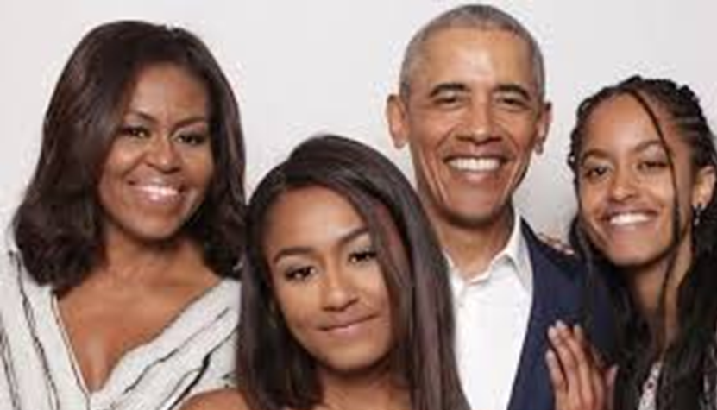
Parlez français!
Using the verbe avoir, ask your partner at least six questions using the vocabulary about families.
Ex. Michelle a un mari?
Oui! Il s’appelle Barack.

Slide 20
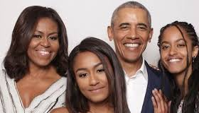
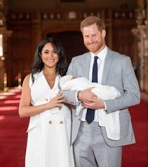
Meghan Archie Harry
Michelle Sasha Barack Malia

Slide 21
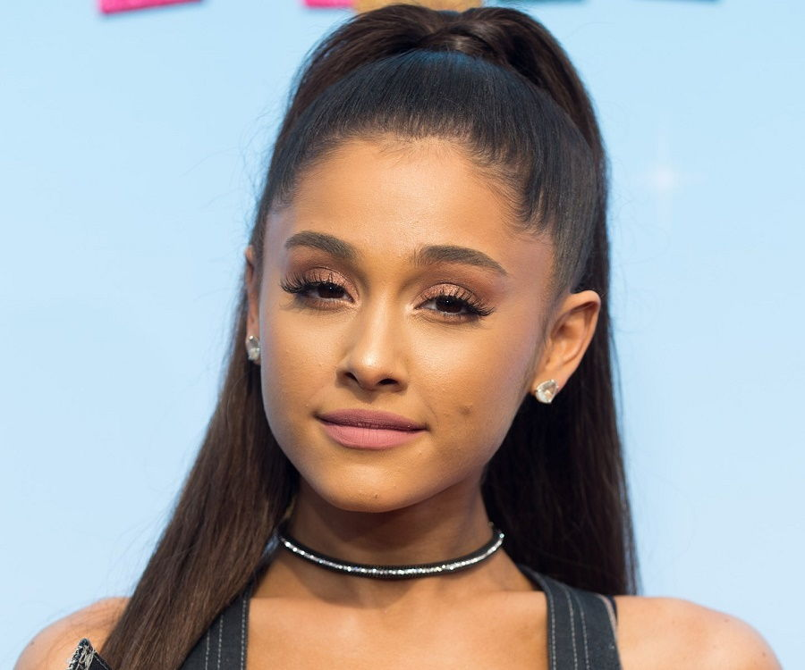
Le verbe avoir et l’âge
L’anniversaire d’Ariana Grande est le 26 juin.
Elle a vingt-six ans.

Slide 22
Le verbe avoir et l’âge
Mon anniversaire est le 3 septembre.
J’ai cinquante-trois ans.
Quelle est la date de ton anniversaire ?
Mon anniversaire est…
Quel âge as-tu ?
J’ai…

Slide 23
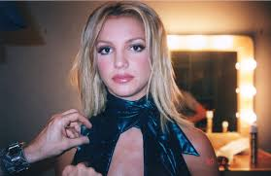
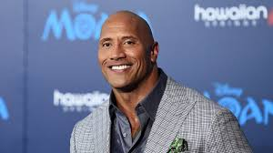
Quel Âge A-T-Il?
Quel Âge A-T-ELLE?
48
39

Slide 24
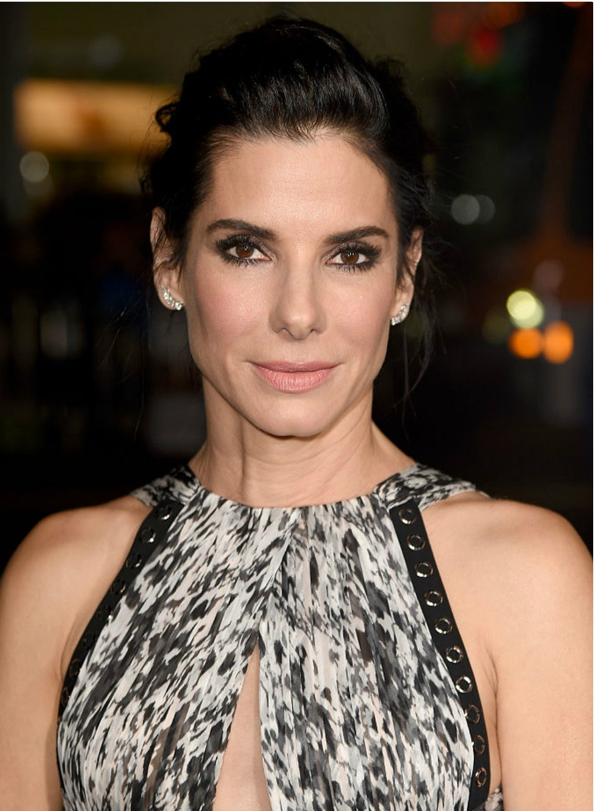
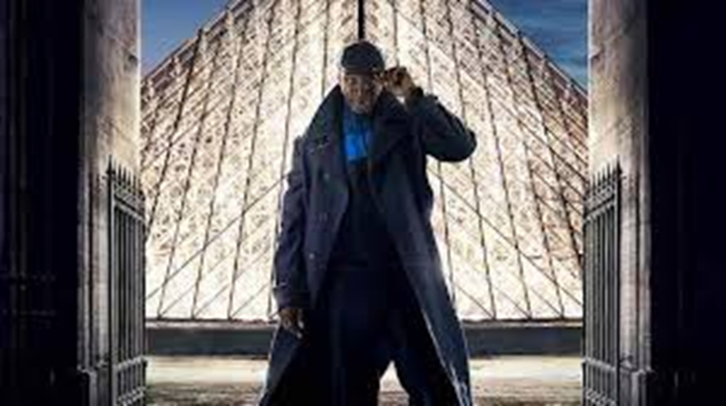
Quel Âge A-T-ELLE?
Quel Âge A-T-Il?
43
56

Slide 25
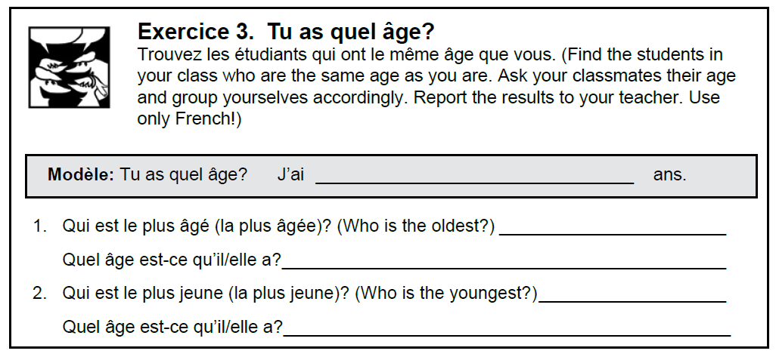
Parlez français!

Slide 26
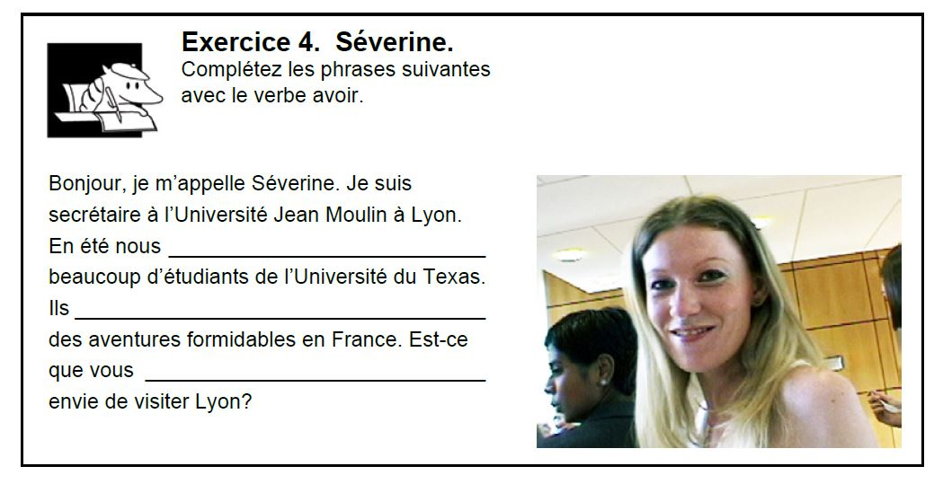
Le verbe avoir

